Slide 1


Estacione
Seu ponto de parada
DESENVOLVIMENTO DE APLICAÇÕES PARA DISPOSITIVOS MÓVEIS
Disciplina: Desenvolvimento Intel XDK
Orientador: Vinícius de Andrade
Integrantes:
Marcio de Lima
Sidicrei Rodrigues

Slide 2

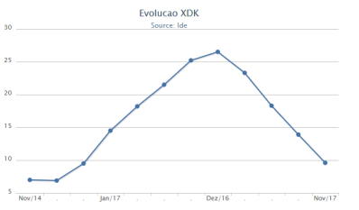
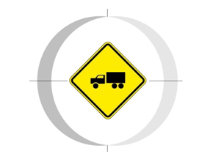
Introdução
Histórico:
O Intel XDK foi um ambiente de desenvolvimento, sua primeira versão do XDK foi feita pela APPMobi e rodava diretamente no navegador, sem necessitar de donwloas ou instalações. Com o tempo o APPMobi XDK foi evoluindo e chamou a atenção da Intel, que adquiriu os direitos da ferramenta e a rebatizou como Intel XDK. Desde o inicio a ferramenta pareceu promissora e os Devs brasileiros foram os maiores apoiadores, deixando o país em primeiro lugar na quantidade de downloads efetuados. Infelizmente a Intel mudou seus planos estratégicos para o mercado móvel e abandonou seus principais planos para esta área, inclusive deixando de produzir microprocessadores para smartphones e tablets. Com esta nova visão, o XDK virou um peso morto e aos poucos foi perdendo sua importância dentro da empresa, até que foi descontinuado oficialmente.

Slide 3
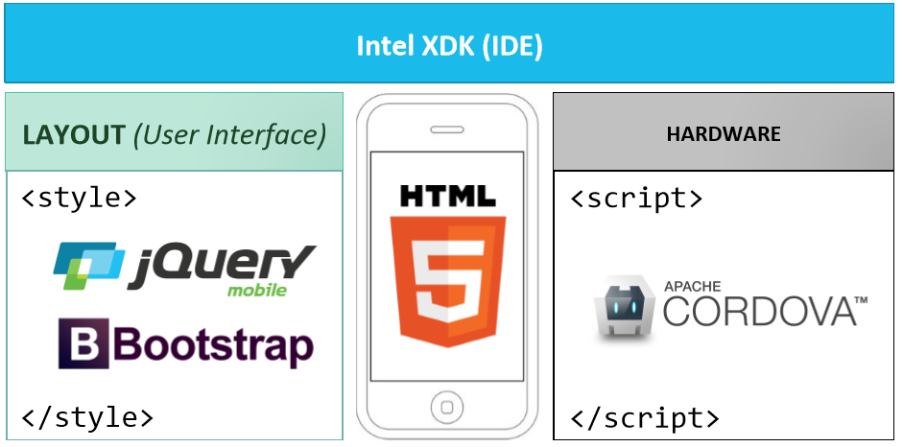
Arquitetura da IDE Intel XDK

Slide 4
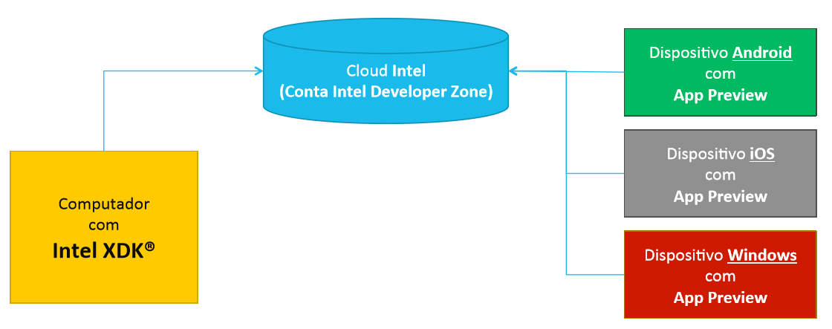
App Preview – arquitetura

Slide 5

Objetivo do Aplicativo
Desenvolver um aplicativo em Intel Xdk que:
Agilize documentação dos veículos estacionados;
Facilite a cobrança do serviço;
Consiga coletar informações dos clientes do estabelecimento;
Utilização do php para acesso a banco;
Utilizando local do banco de dados mysql com crute (create, update e delete);

Slide 6




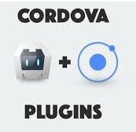

Ferramentas
Utilizadas

Slide 7

Contextualização
Dificuldades
Documentação dos Veículos;
Previsão de Custo do tempo a estacionar;
Ganhos real
Documentação eletrônica da placa.
Agilidade no calculo do preço e tempo estacionado.
Envio eletrônico do preço e recibo.

Slide 8

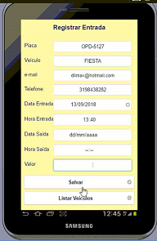
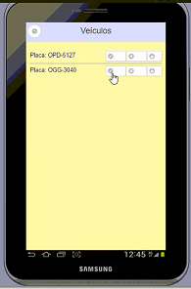
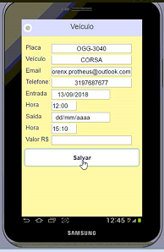
O Aplicativo

Slide 9

Satisfação para todas as partes
Foco, Força e Disciplina...

